Slide 1

GETFIT Getfit GETFIT GETFIT
Raul del Arco Lombardo | David Ricote Simal

Slide 2
Objetivos
G
Interactivo
Funcionalidad
Usabilidad
Nuestro objetivo principal al diseñar la interfaz fue crear una experiencia de usuario agradable y fácil de usar
Cada usuario tiene necesidades y objetivos diferentes, por lo que nos propusimos brindarles una experiencia personalizada y adaptada a su rol
Ha sido diseñada con un enfoque centrado en el usuario, brindando una interfaz intuitiva y fácil de usar para una experiencia fluida y agradable

Slide 3
Roles
Administrador
Usuario normal
Tiene acceso y control completo sobre el sistema
Tiene funcionalidades específicas dentro de la aplicación

Slide 4

Backend
Backend
Backend
Backend
Backend
Backend
Backend

Slide 5
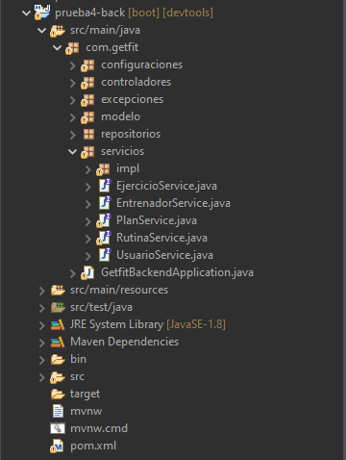
Tecnologías
Spring Tool Suite 4
Spring Security 5.6.2
JSON Web Token

Slide 6

FRONTEND
FRONTEND
FRONTEND
FRONTEND
FRONTEND
FRONTEND
FRONTEND

Slide 7
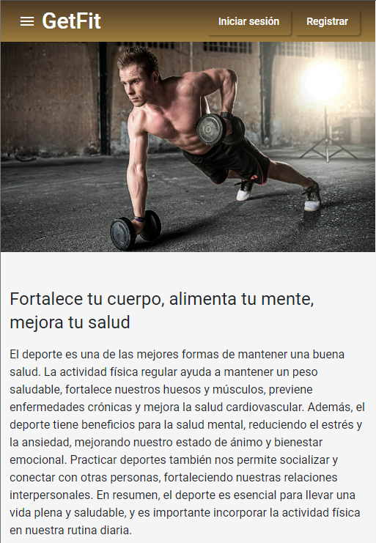
Tecnologías
Angular 13
Angular Material
Bootstrap 5

Slide 8
Funcionamiento

